Slide 1
如何學好理化
郭仲鎧老師製作

Slide 2
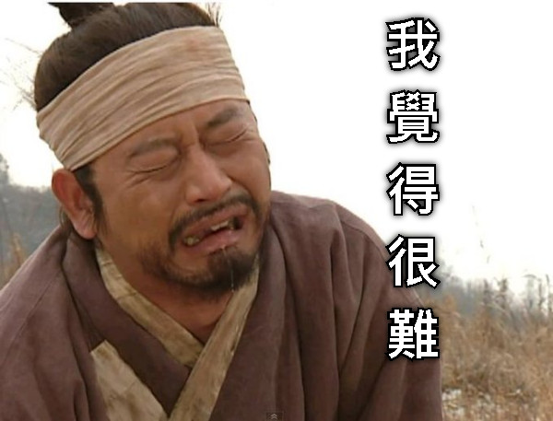


Slide 3
理化
=理解+生活化

Slide 4
12年國教自然科趨勢分析
核心素養
生活中的科學
做中學

Slide 5
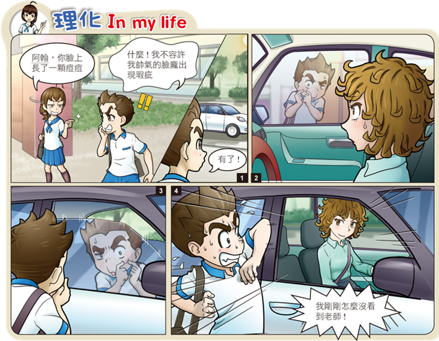
課本分析

Slide 8
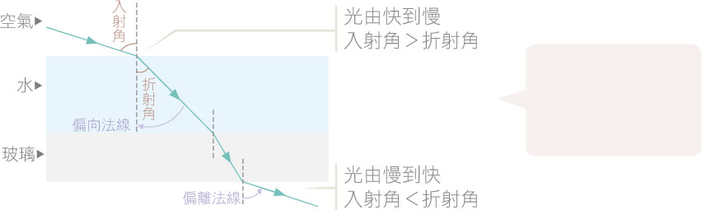
圖表關鍵字
光偏折角度可判斷介質傳播光的速率
V_{空氣}＞V_{水}＞V_{玻璃}

Slide 9
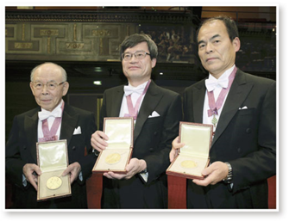
科學大事紀
藍光LED

Slide 10
網路資源
Youtube科學頻道
LIS情境科學、佑來了、鬍子、
大愛TRY科學

Slide 11
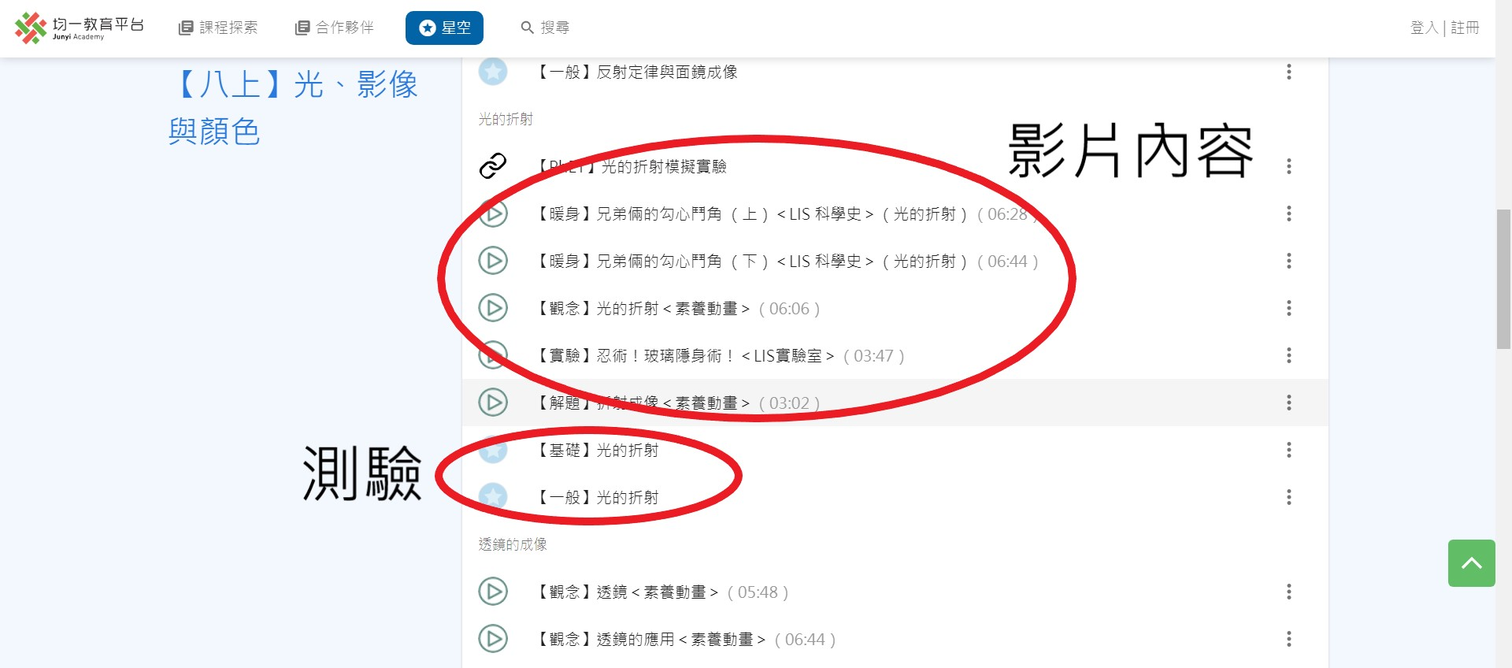
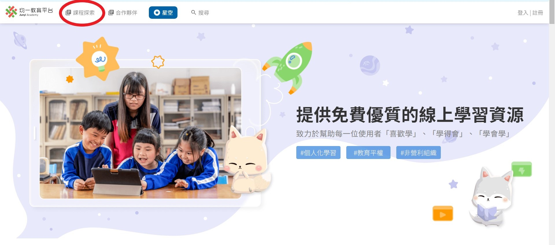
學習平台
均一平台
科普文章
品學堂

Slide 12
在校資源
理化老師
同儕(組讀書會)
圖書館

Slide 13
基本功
聽父母及師長的話
課後複習
錯題訂正確實
統整筆記

Slide 14
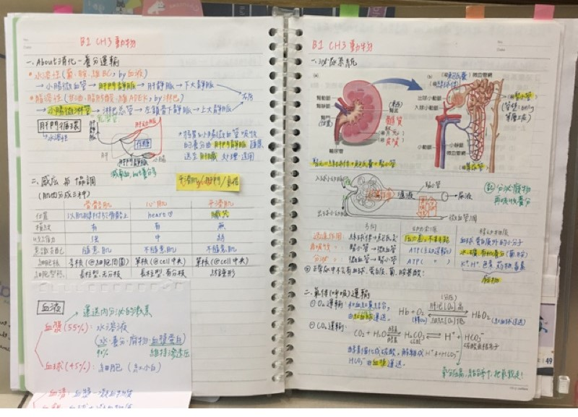
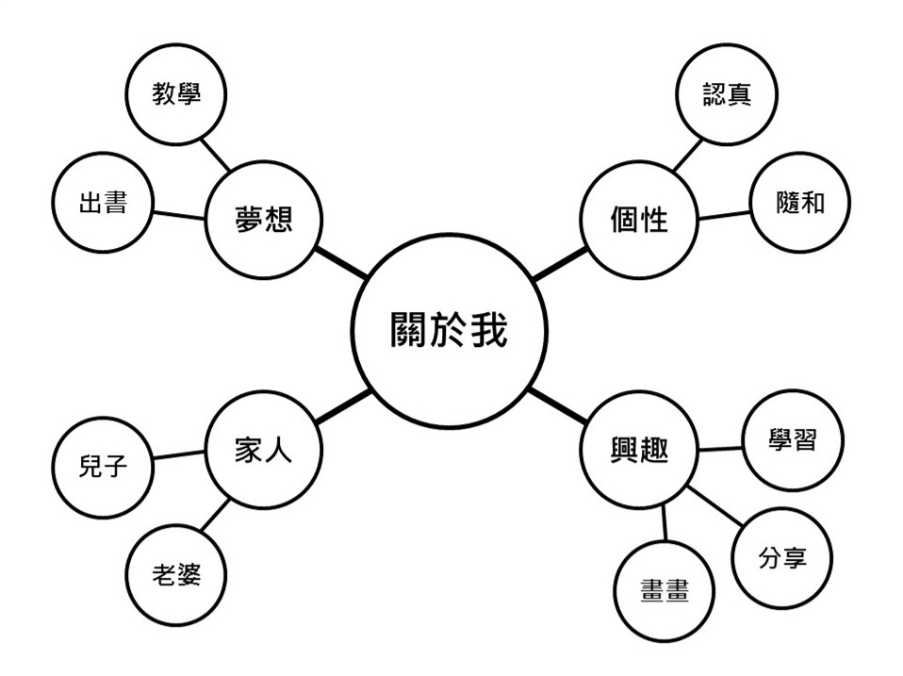
筆記整理方法
表格
流程圖
心智圖

Slide 15
記憶方法
神奇的數字：7±2
圖像式記憶
口訣(諧音、編故事)
反覆背誦(大聲唸出來)

Slide 16
https://www.youtube.com/watch?v=t8wT3baQVz0
週期表之歌

Slide 17
END

